Slide 1
Μπεν και Χόλη
και οι Σούπερ ήρωες

Slide 2
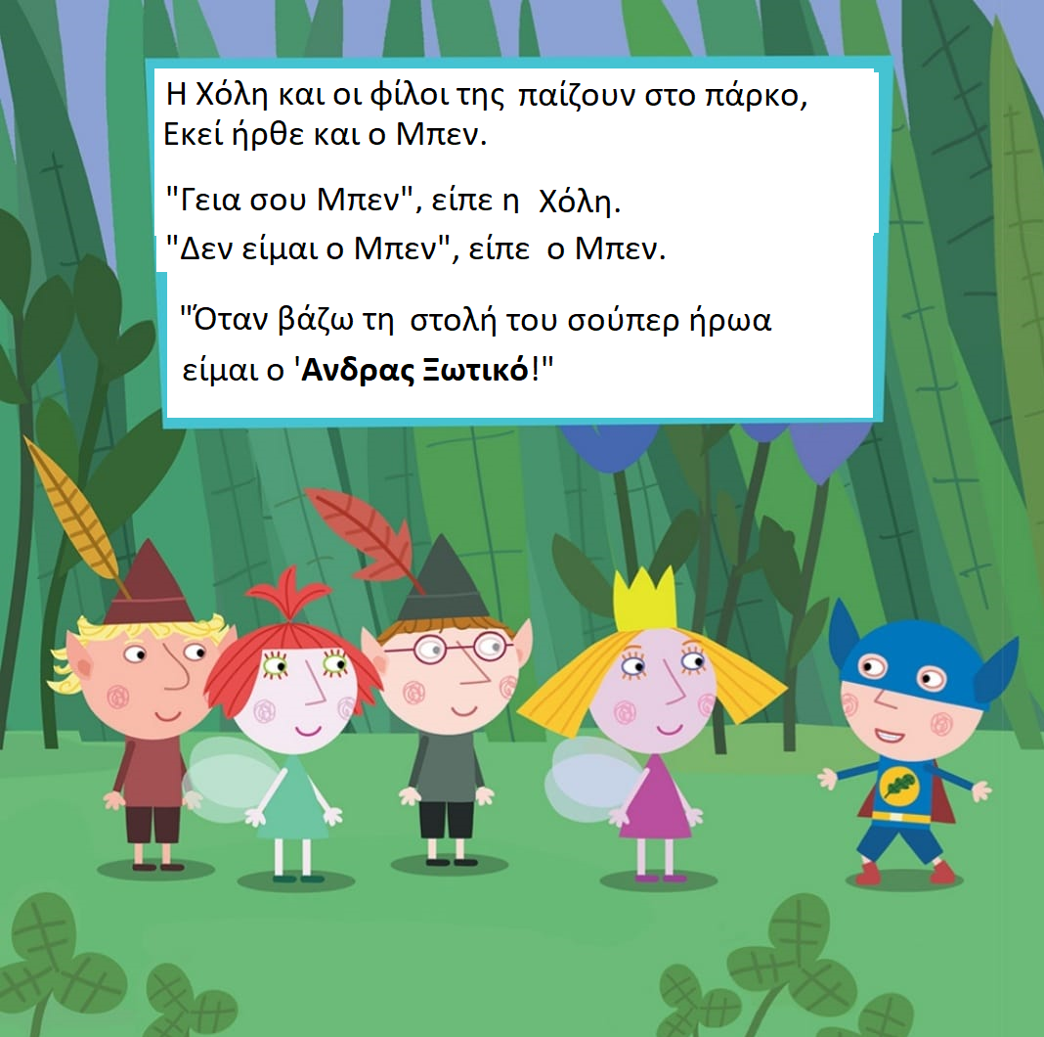
H Χόλη και οι φίλοι της παίζουν στο πάρκο.
γίνομαι ένα ‘Σούπερ ξωτικό’.

Slide 3
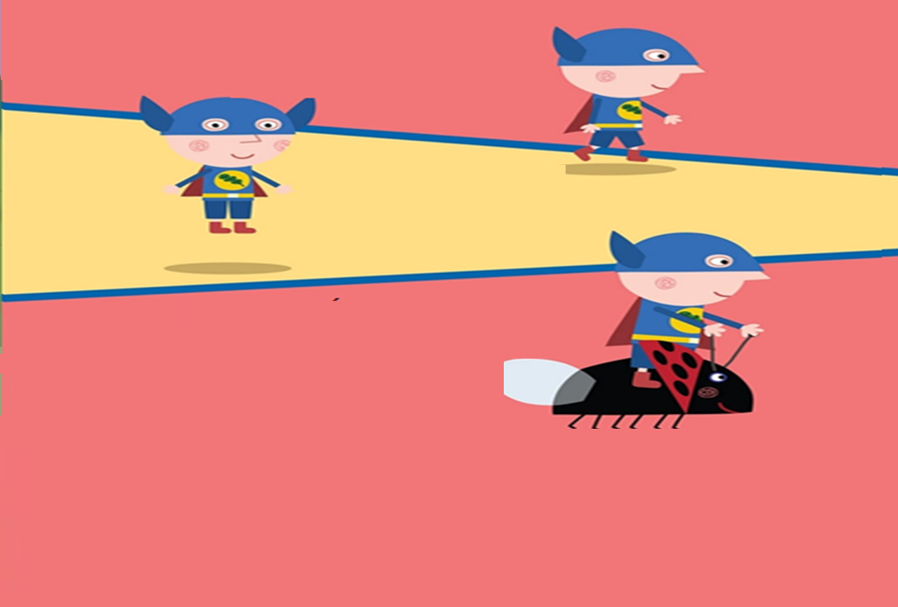
Το Σούπερ ξωτικό μπορεί..
να τρέξει…
να πηδήξει…
και να πετάξει με το
ξωτικο-αυτοκίνητο…
«Θέλουμε κι εμείς να γίνουμε σούπερ ήρωες!»

Slide 4
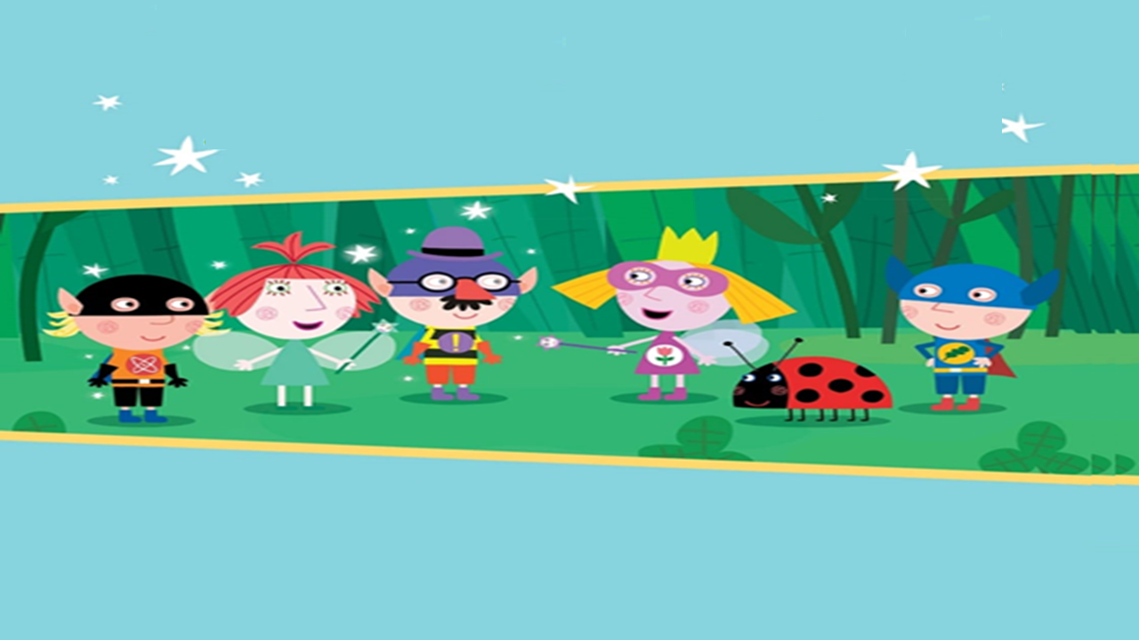
Μετά από μία ώρα τα παιδιά επέστρεψαν.
Η Χόλη φόρεσε μια ροζ στολή και έγινε Νεράιδα.
Ο Τζέικ φόρεσε μια μωβ μάσκα και μια κιτρινόμαυρη στολή και έγινε ο Κάπτεν Τρελός ενώ ο Μπάρναμπη με τη μαύρη μάσκα και τη πορτοκαλιά στολή έγινε το πιο δυνατό αγόρι σε όλο τον κόσμο!
«Κι εγώ;», ρώτησε η Φραουλίτσα.
«Δεν μπορούμε να γίνουμε όλοι καλοί. Μπορείς να γίνεις μια σούπερ κακιά!», είπε ο Μπεν.

Slide 5
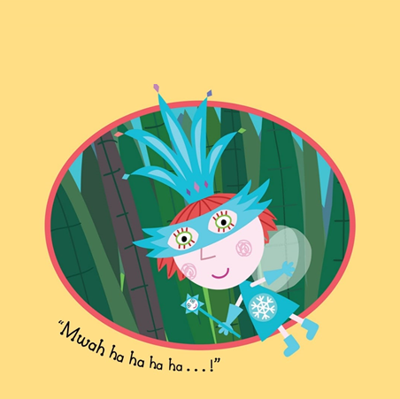
Καλή ιδέα είπε η Φραουλίτσα!
«Καλή ιδέα! Θα γίνω η Βασίλισσα των Πάγων και θα παγώσω όλο τον κόσμο», είπε η Παγωμένη Φραουλίτσα με τη γαλάζια στολή!

Slide 6
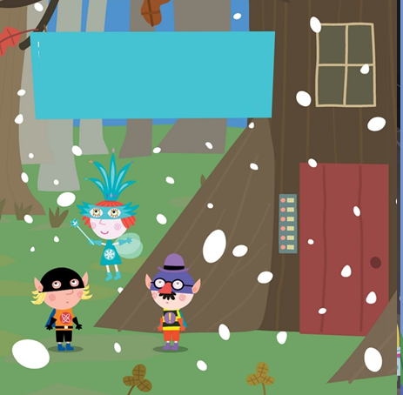
Η Παγωμένη Φραουλίτσα πήρε το μαγικό
ραβδί της και έριξε χιόνι σε όλο το
Βασίλειο.

Slide 7
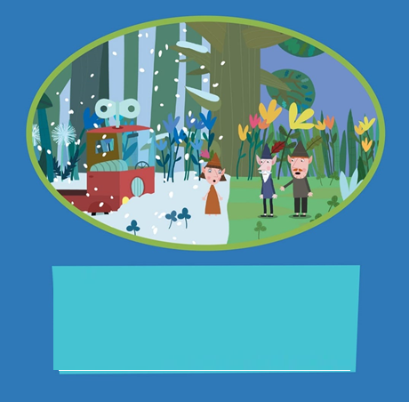
Στην πόλη τα μεγάλα ξωτικά είδαν το χιόνι.
«Χιόνια τον Ιούλιο;» είπε ο Σοφός Γέροντας.
«Αυτό είναι παράλογο! Πρέπει να είναι μαγεία.
Βάζω στοίχημα πως για όλα αυτά φταίει η πονηρή Νταντά
Δαμασκηνιά.Πάμε να τη βρούμε!»

Slide 8
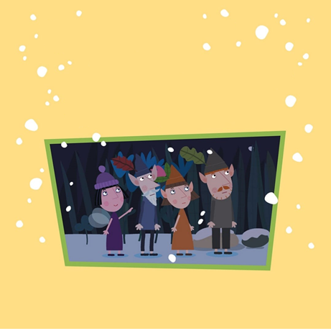
«Πρέπει να σταματήσεις το χιόνι, Νταντά Δαμασκηνιά», είπε ο Σοφός Γέροντας.
«Δεν ευθύνομαι εγώ γι’ αυτό. Ίσως βρίσκεται κάποιος σούπερ κακός πίσω από αυτό.»
«Ανοησίες! Δεν υπάρχουν σούπερ κακοί!», είπε ο Σοφός Γέροντας.
«Τότε τί είναι αυτό;» ρώτησε η Νταντά Δαμασκηνιά, δείχνοντας ένα μεγάλο σύμβολο στον ουρανό.

Slide 10
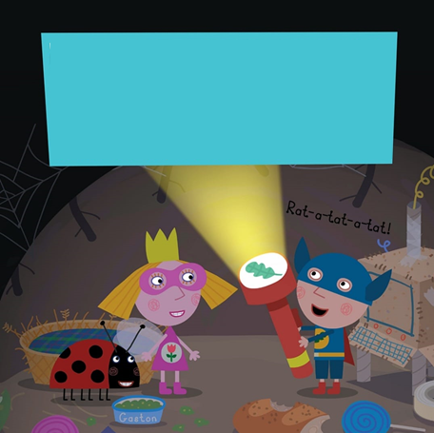
Το Σούπερ Ξωτικό εκείνη την ώρα πρόβαλε το σύμβολό του στον ουρανό χρησιμοποιώντας ένα φακό.
«Όταν οι άνθρωποι χρειαστούν τη βοήθεια μας, θα μπορέσουν
να μας βρουν ακολουθώντας αυτό το σύμβολο,»
είπε το Σούπερ Ξωτικό στη Νεράιδα.

Slide 11
Μετά από λίγα λεπτά ακούστηκε ένα κτύπημα στην πόρτα.
Γεια σας!» είπε ο Σοφός Γέροντας. «Χρειαζόμαστε τη βοήθεια σας! Το Βασίλειο έχει καλυφτεί με χιόνι».
«Πρέπει να είναι δουλειά των σούπερ κακών», είπε η Νταντά Δαμασκηνιά.
«Μην φοβάστε! Θα το φροντίσουμε εμείς,» είπε το Σούπερ Ξωτικό και η Νεράιδα.

Slide 12
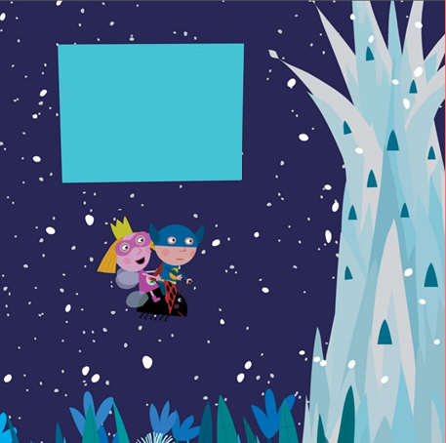
Το Σούπερ Ξωτικό και η Νεράιδα
πέταξαν προς το γιγάντιο,
παγωμένο παλάτι
της Παγωμένης Φραουλίτσας.

Slide 13
Ήρθαμε για να σε σταματήσουμε Παγωμένη
Φραουλίτσα», είπαν το Ξωτικό και η Νεράιδα.
«Δεν μπορείτε να με σταματήσετε!», απάντησε
η Παγωμένη Φραουλίτσα.
«Οι μεγάλοι είναι θυμωμένοι με
το χιόνι που έχεις ρίξει»
είπε η Νεράιδα.
«Ω Θεέ μου, δεν το ήξερα!», είπε η παγωμένη
Φραουλίτσα.

Slide 14
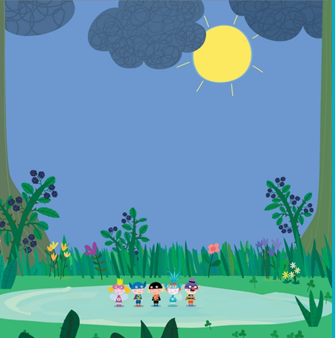
Η Φραουλίτσα με το μαγικό της ραβδί έλιωσε το χιονισμένο παλάτι και όλο το χιόνι.
«Τώρα είναι καλύτερα. Πάγωσε ο ποπός μου στον παγωμένο θρόνο!» είπε η Φραουλίτσα.

Slide 15
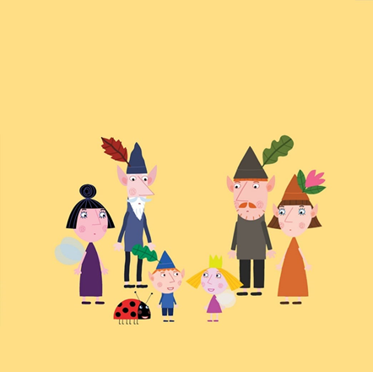
«Αχ ωραία ο ήλιος βγήκε έξω ξανά», είπαν όλα τα ξωτικά μια φωνή.
«Ναι, το Σούπερ Ξωτικό και η Νεράιδα έσωσαν το Βασίλειο! Αν γνωρίζαμε ποιοι είναι θα τους λέγαμε ένα μεγάλο ευχαριστώ!», είπε ο Σοφός Γέροντας.

Slide 16
Οδηγίες
* To παραμύθι μπορεί να προσαρμοστεί στο επίπεδο των παιδιών της τάξης.

